Slide 1
CENTRO DE SERVICIOS JUDICIALES
DEL SISTEMA PENAL ACUSATORIO DE BOGOTÁ
PROGRAMA INDUCCIÓN REINDUCCIÓN
Marzo - Abril 2022

Slide 2
Estructura del Centro de Servicios
Acuerdo No. 2779 de 2004
Acuerdo No. 2764 de 2004
Acuerdo No. 2793 de 2004

Slide 3
Acuerdo No. 2779 de 2004
Juez Coordinador
Secretaria
Oficial Mayor
Depósitos Judiciales
Comunicaciones
Reparto
Archivo Tecnológico
Adm. Salas
Atención al Usuario

Slide 4
¿ Qué es y cómo funciona el Centro de Servicios Judiciales del Sistema Penal Acusatorio de Bogotá ?

Slide 5
Juez Coordinador
Secretario
Oficial Mayor
Profesional Universitario
Apoyo Secretarial
Registro de Actuaciones
Tutelas
Libertades y Capturas
Envíos al Tribunal y Pre.
Notificaciones
Correspondencia
Administración Salas
Depósitos Judiciales
EEPMS
Comunicaciones
Respuesta Usuarios
Reparto Conocimiento
Recepción a Juzgados
Archivo Administrativo
Reparto Garantías - URI
Archivo Tecnológico
PQRSF - Disciplinarios
Digitalización
Archivo Definitivo
Archivo de Gestión
Archivo EPMS
Talento Humano
Calidad
Sistemas

Slide 6
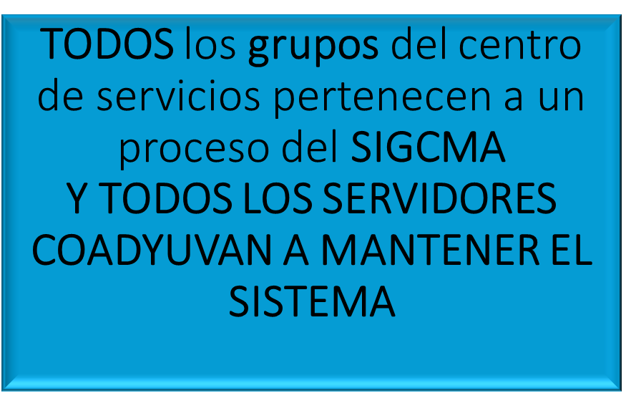

Slide 7
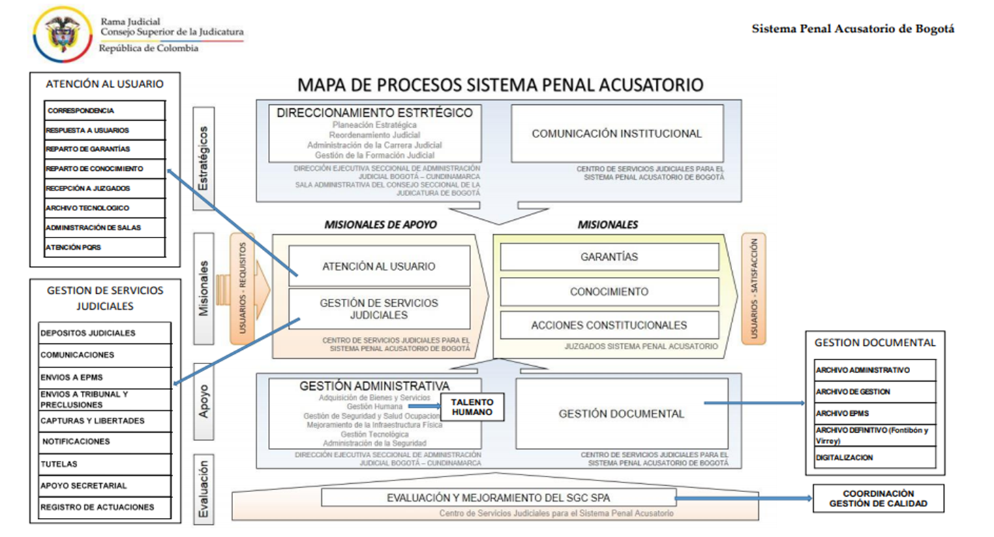

Slide 8
¿ Qué es y cómo funciona el SIGCMA en el Centro de Servicios Judiciales del Sistema Penal Acusatorio de Bogotá ?

Slide 9
SIGCMA

Slide 10
CÓMO FUNCIONA EN EL CENTRO DE SERVICIOS JUDICIALES
SIGCMA
El objetivo es la satisfacción de los usuarios y partes interesadas.
Está alineado al SIGCMA del Consejo Superior de la Judicatura.
El alcance es el Sistema Penal Acusatorio de Bogotá: Juzgados y Centro de Servicios.
Implementado bajo las normas:
ISO 9001:2015,
ISO 14001:2015
Norma Técnica Colombiana NTC 6256:2021 y
Guía Técnica Colombiana GTC 286:2021.
Certificado en Calidad desde el 2014.

Slide 11
CÓMO FUNCIONA EN EL CENTRO DE SERVICIOS JUDICIALES
SIGCMA
Debe cumplir la legislación ambiental.
El enfoque es por procesos y para gestionar cada uno se aplica el ciclo PHVA
Promueve la estandarización de los procedimientos.
Aplica el Pensamiento basado en riesgos para gestionar los procesos.
Evalúa el desempeño de los procesos, aplicando controles.
Busca la mejora continua en todas las actividades y procesos.
Propende por el uso de instrumentos para dar cumplimiento a los principios y requisitos de las normas ISO Y Normas de la Rama judicial:

Slide 12
HABLEMOS EL MISMO LENGUAJE
INFORMACIÓN DOCUMENTADA: Información que una organización tiene que controlar y mantener y el medio que la contine.
GENERAL
POR PROCESO
ISO 9001:2015
MANUAL
PROCEDIMIENTOS
INSTRUCTIVOS
FORMATOS
NORMAS
REGISTROS
PROCEDIMIENTOS PROCESO
INSTRUCTIVOS
FORMATOS
CARACTERIZACIONES
REGISTROS
POLITICA (5.2)
OBJETIVOS DE CALIDAD (6.2)
ALCANCE (4.3)
CRITERIOS EVALUACIÓN SELECCIÓN PROVEEDORES (8.4.1)

Slide 13
MICROSITIO SIGCMA SPA-BOGOTÁ https://www.ramajudicial.gov.co/web/sistema-penal-acusatorio-de-bogota/mapa-de-procesos

Slide 14
TRANSFORMACIÓN SIGCMA SPA 2022
ALINEADA CON LA TRANSFORMACIÓN DIGITAL.
En el 2022 se realiza la revisión y ajuste de la Plataforma Estratégica de acuerdo con los lineamientos de la Magistrada Líder del SIGCMA y la Coordinación Nacional de Calidad.
Cómo?
Reuniones Mensuales con los Líderes
Implementación de los Comités según resolución del Consejo Superior de la Judicatura
    COMITÉ DE LÍDERES DEL SIGCMA
    COMITÉ DE PROFESIONALES DE ENLACE
Participación en los comités a través de los líderes de proceso.
Ajuste de la documentación: Caracterizaciones, procedimientos, Riesgos, Indicadores.
Ajustes de los procedimientos de acuerdo con los lineamientos del PETD y sus protocolos.

Slide 16
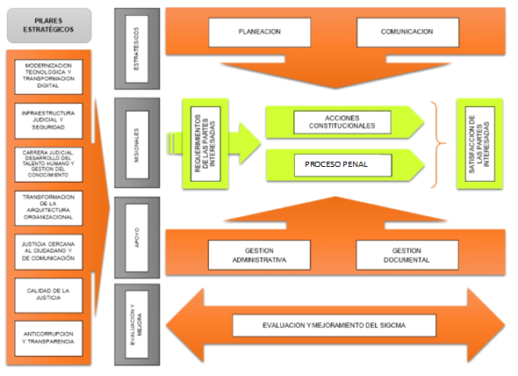
TRANSFORMACIÓN MAPA DE PROCESOS SPA 2022

Slide 17
RESOLUCIÓN No. 001 de 2022
(febrero 01 de 2022)
“Por medio de la cual se formalizan y se prorrogan los Comités del SIGCMA a nivel Nacional en las Dependencias Judiciales certificadas”
Emitido por el Despacho de la Magistrada Líder del SIGCMA
Del Consejo Superior de la Judicatura

Slide 18
COMITÉ DE LIDERES DEL SIGCMA-SPA
ESTRUCTURA | CONFORMADO POR:
Alta Dirección | Magistrada Líder del SIGCMA del Consejo Superior de la Judicatura
 | Coordinador Nacional del SIGCMA
 | Magistrado Seccional SIGCMA del Consejo Seccional de la Judicatura
 | Director Seccional de Administración Judicial
 | Juez Líder del SIGCMA
 | Juez Coordinador del Centro de Servicios Judiciales
 | Juez 1
 | Juez 2
 | Juez 3
 | Juez 4
 | Juez 5
 | Juez 6
 | Coordinador de la Oficina de Apoyo o Centro de Servicios (según sea el caso)

Slide 19
COMITÉ DE LIDERES DEL SIGCMA-SPA
ESTRUCTURA | CONFORMADO POR:
Juez Líder del SIGCMA | Un Juez del Sistema Penal Acusatorio de Bogotá
Juez Coordinador del Centro de servicios Judiciales | Un juez Penal Municipal con Función de control de Garantías
Un servidor judicial de cada Juzgado certificado. | PMG: 81 Servidores PMC: 40 Servidores PCC: 60 Servidores
El Líder de cada proceso del Centro de Servicios. | Según el nuevo mapa de procesos
Secretario Comité Profesionales de Enlace | Un secretario del Comité Designado por el Juez Líder del SIGCMA

